Slide 1
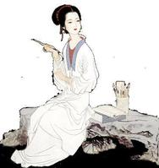
武陵春
—李清照

Slide 2
北宋败亡后，李清照于建炎元年（1127）来到南方，故乡青州陷入金人之手，她家中所藏的大批书籍文物被焚毁。建炎三年（1129）丈夫赵明诚病故之后，金人挥兵南侵，李清照为避兵乱而只身各处流亡。绍兴五年（1135）寓居在浙江金华时写了这首《武陵春》词。这时她已经53岁了，经历了国家败亡、家乡沦陷、文物丧失、丈夫病死等不幸遭遇，处境凄惨，内心极其悲痛。这首词中所反映的正是她真实的生活片断和思想情感。

Slide 3
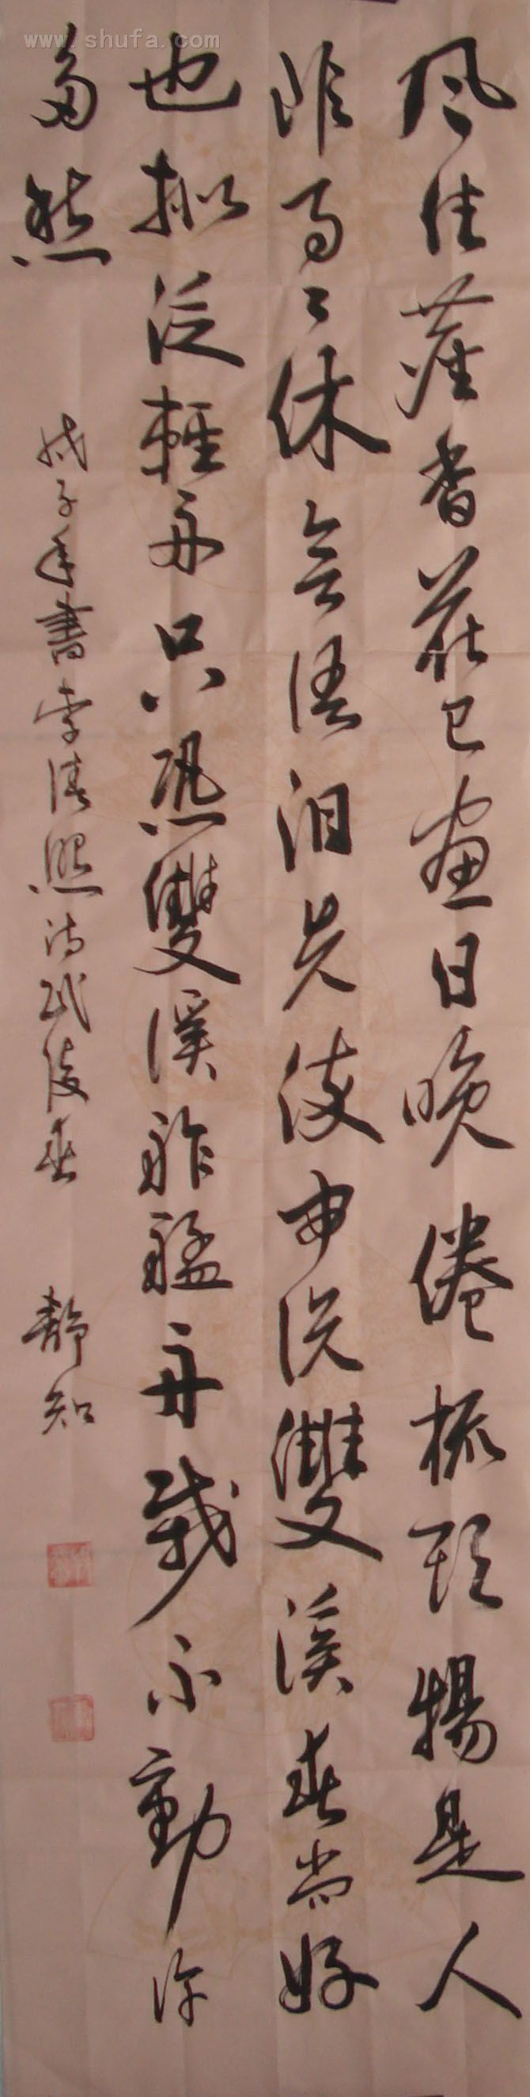
读出情感
武陵春
李清照（南宋）
风住尘香花已尽，日晚倦梳头。物是人非事事休，欲语泪先流。
闻说双溪春尚好，也拟泛轻舟，只恐双溪舴艋舟，载不动许多愁。
juàn
zé měng

Slide 4
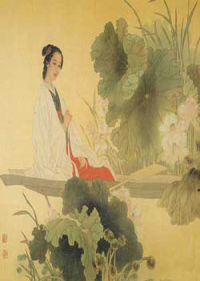
风住尘香花已尽，
春风停息，百花落尽，花朵化作了香尘。
交待季节特征——
已是暮春时节。
暗指：
自己年老珠黄，寓寄词人漂泊零落，红颜迟暮的身世之恸。

Slide 5
日晚倦梳头。
此句是什么描写？
生活细节描写
通过具体的外在行为展现人物的什么心理？表达什么情感？
心灰意懒
浓重的哀愁
由此，这两句是通过景色、典型细节来抒情。（采用含蓄手法进行间接抒情。）

Slide 6
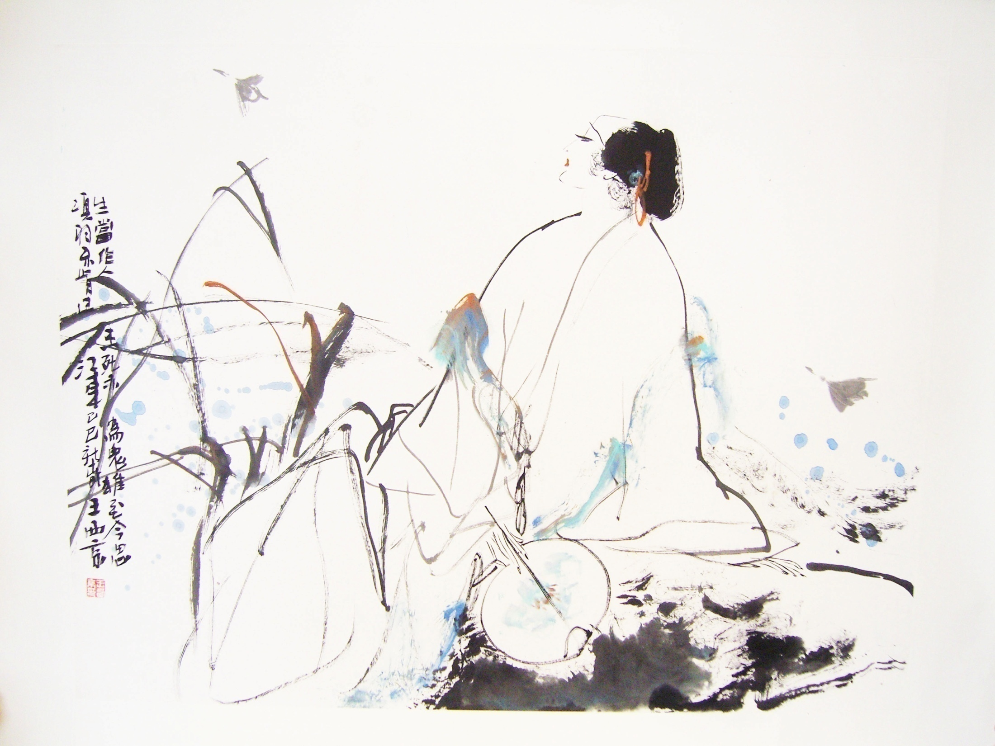
物是人非事事休，
欲语泪先流。
风物依旧，但人已不同，一切事情都已结束了，想要诉说苦衷，眼泪早已先落下。
这两句紧承上句叙述了什么内容？
叙述了哀伤的原因、程度。
“人非”具体指词人的什么遭遇？
国家败亡、家乡沦陷、文物丧失、丈夫病死等不幸遭遇
因此，这两句是词人直抒胸臆，再次借助神态和外在行为表达出自己浓重的哀愁。
其抒情方式是——直接抒情

Slide 7
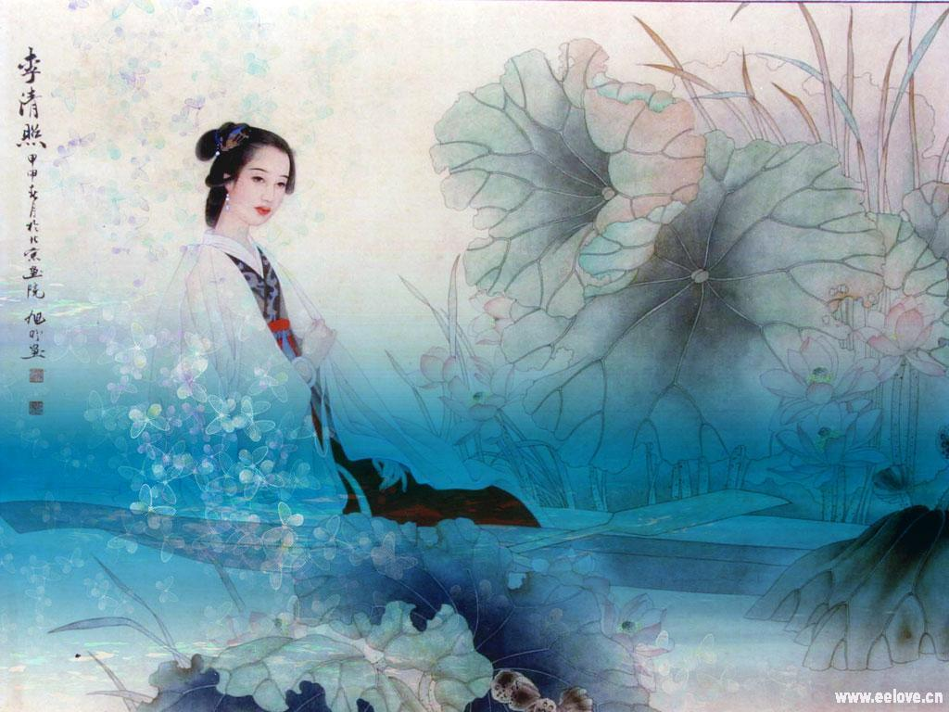
闻说双溪春尚好，也拟泛轻舟。
听人说春色还不错，使人也产生了去那里泛舟的念头。她想去双溪泛舟不是贪恋美景、游赏心切，而是要寻求一个消除愁苦的去处。

Slide 8
只恐双溪舴艋舟，载不动许多愁。
转而又否定了自己的计划。
通过比喻的修辞手法将心中抽象的、难以捉摸的“愁”转为具体可感，“舟轻愁重”使“愁”有了形体、重量、动态。这种写法是——
化虚为实
创意出奇！
“闻说”、“也拟” “只恐”是用欲抑先扬手法，曲折尽情的表达作者沉重、无奈的心理变化，道出哀愁之重。

Slide 9
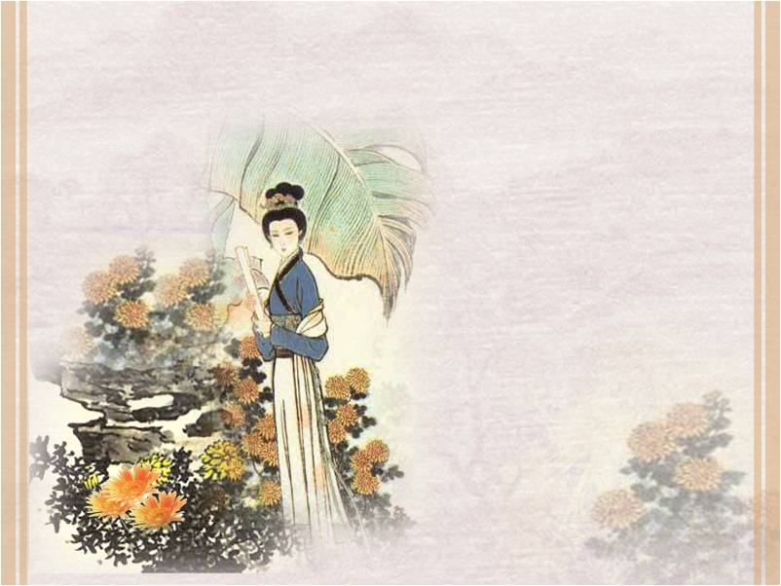
这首词采用借景抒情、化虚为实的手法，表达女词人内心中，因种种不幸遭遇而万念俱灰的无限惆怅与悲伤之情。

Slide 10
结句化虚为实，语意新奇，是描摹愁思的绝妙好辞词人采取夸张性的比喻,使其物质化。 “愁”与“恨”，通过视觉艺术形象，化为可感的实体。
以春水喻之，如李煜之“问君能有几多愁，恰似一江春水向东流”（《虞美人》）；
以春草喻之，如李煜之“离恨恰似春草，更行更远还生”（《清平乐》）；此皆状其迢迢不断，绵绵无绝。
以大海喻之，如秦观之“飞红万点愁如海”（《千秋岁》），言其深广。
更有甚者，如贺铸之“试问闲愁都几许？一川烟草，满城风絮，梅子黄时雨”（《青玉案》），连用三喻，使“愁”有弥天盖地之势。苏轼已有“只载一船离恨向西州”（《虞美人》）,张元干《谒金门》中也说：“艇子相呼相语，载取暮愁归去。”

